Slide 1
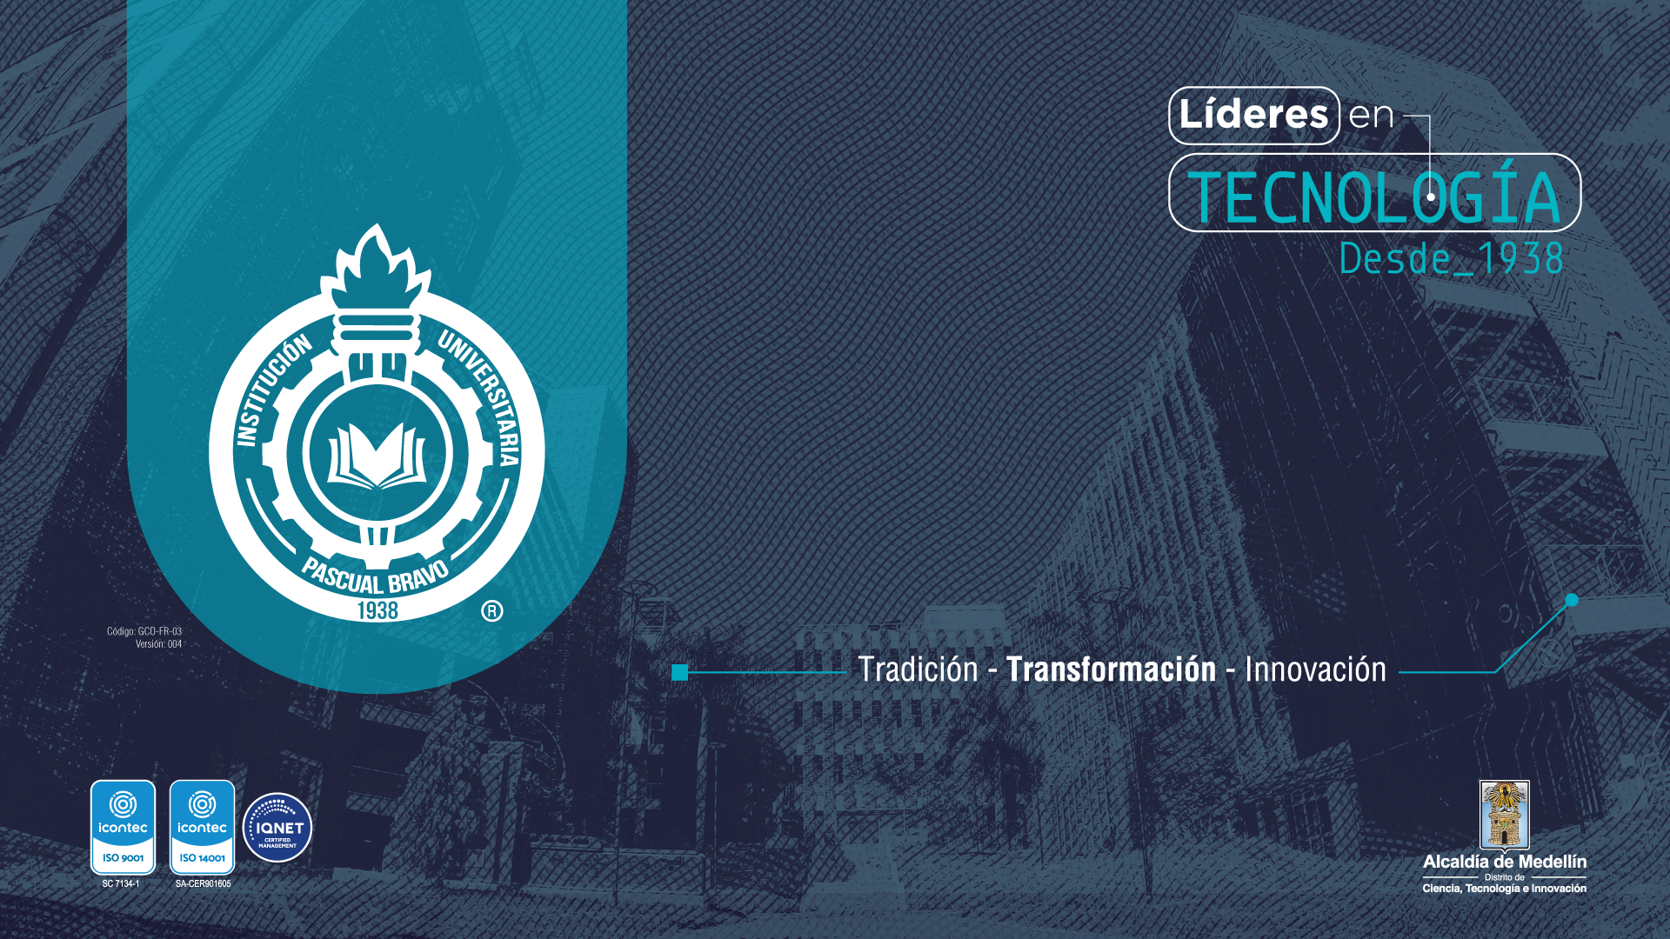
SMARTSCHOOLSMART SCHOOL
Lisy Tamayo,Juan J.Cardona
Valentina R.P Samy Olaya
Jehan Mena
I.E JAVIERA LONDOÑO

Slide 2

PRESENTACIÓN DE PROPUESTA PROYECTO INTEGRADOR DE AULA -PIA-

Slide 3



PROBLEMA O NECESIDAD
en la institución J.L hay estudiantes que presentan dificultad para organizar tareas, horarios y actividades Académicas. Es muy común que olvidan trabajos, se confundan con fechas de entrega o no tengan claridad sobre sus responsabilidades escolares.
Esta situación genera desorden, estrés y bajo rendimiento académico. Por ello, surge la necesidad de crear una herramienta tecnológica que facilite la organización escolar y permita a los estudiantes gestionar mejor su tiempo y sus actividades.

Slide 4
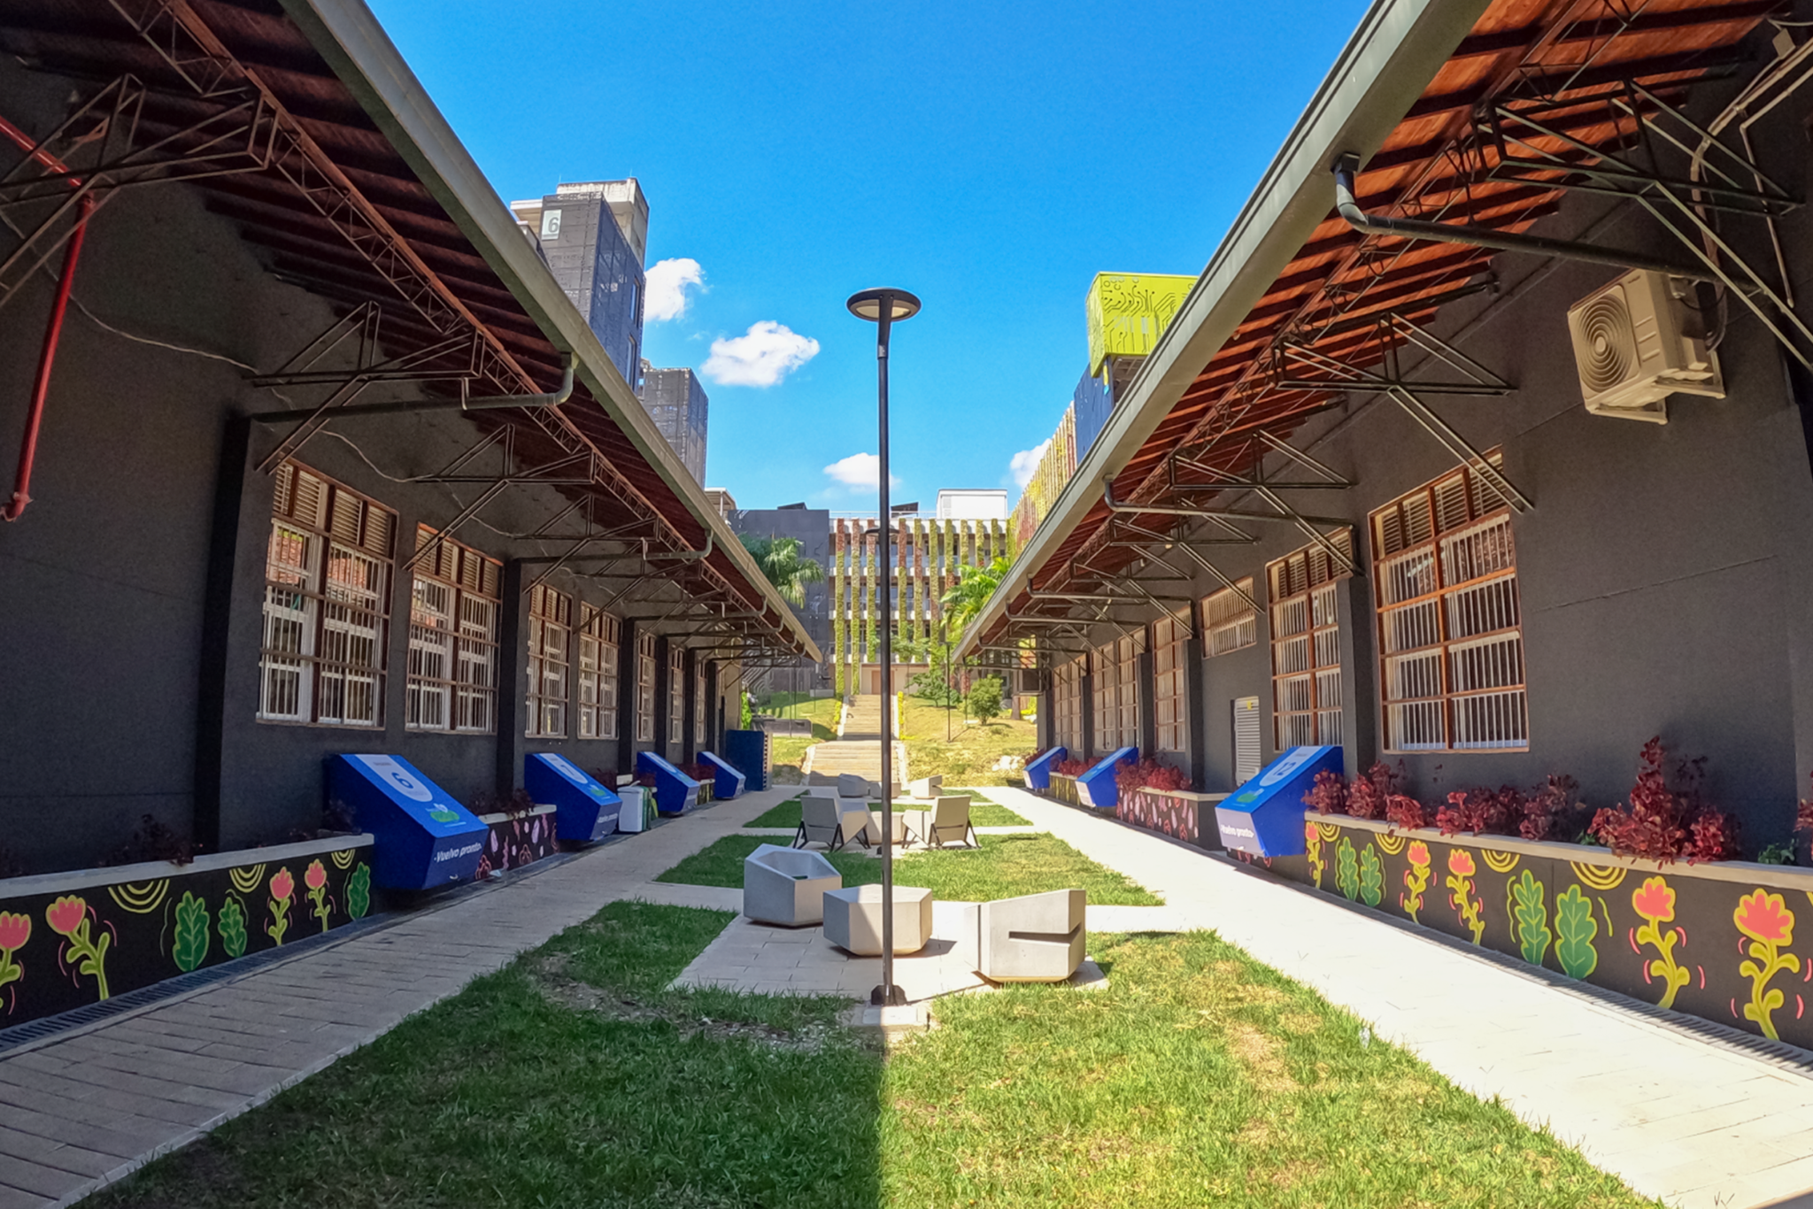

MARCO TEÓRICO Y ESTADO Y ESTADO DEL ARTE
La organización del tiempo es importante para el rendimiento académico, y hoy en día las aplicaciones ayudan a organizar tareas y actividades. Existen agendas digitales y apps de productividad, pero muchas no están hechas para estudiantes ni tienen todas las funciones en un solo lugar. Por eso, Smart School propone una aplicación que reúne tareas, horarios y recordatorios en una sola plataforma para facilitar la organización

Slide 5
OBJETIVOS DEL PROYECTO
OBJETIVO GENERAL
Desarrollar una aplicación tecnológica que permita mejorar la organización escolar de los estudiantes mediante la gestión de tareas, horarios y recordatorios
.
OBJETIVOS ESPECÍFICOS
Diseñar una plataforma digital que centralice la información académica de los estudiantes.
Facilitar el registro y seguimiento de tareas y actividades escolares.
Implementar recordatorios automáticos para evitar el olvido de responsabilidades.
Mejorar la gestión del tiempo y la organización académica de los estudiantes.

Slide 6
METODOLOGÍA
Para el desarrollo del proyecto se llevarán a cabo las siguientes etapas:
1. Identificación del problema: análisis de las dificultades de organización en los estudiantes.
2. Diseño de la solución: creación de la idea de la app y sus funciones principales.
3. Desarrollo del prototipo: elaboración de bocetos o simulaciones de la aplicación.
4. Validación: revisión del proyecto y posibles mejoras.
---

Slide 7
RESULTADOS Y PRODUCTOS ESPERADOS
Un prototipo de aplicación (diseño visual o maqueta).
Una propuesta innovadora para mejorar la organización escolar.
Un modelo de negocio funcional.
Una presentación del proyecto.
Además, se espera que este proyecto contribuya a mejorar la organización y el rendimiento académico de los estudiante

Slide 8
CRONOGRAMA
PENDIENTE

Slide 9
BIBLIOGRAFÍA
Ministerio de Educación Nacional. (s.f.). Educación y tecnología.
Pérez, L. (2019). Organización del tiempo en estudiantes.
Google. (s.f.). Aplicaciones de productividad.

Slide 10

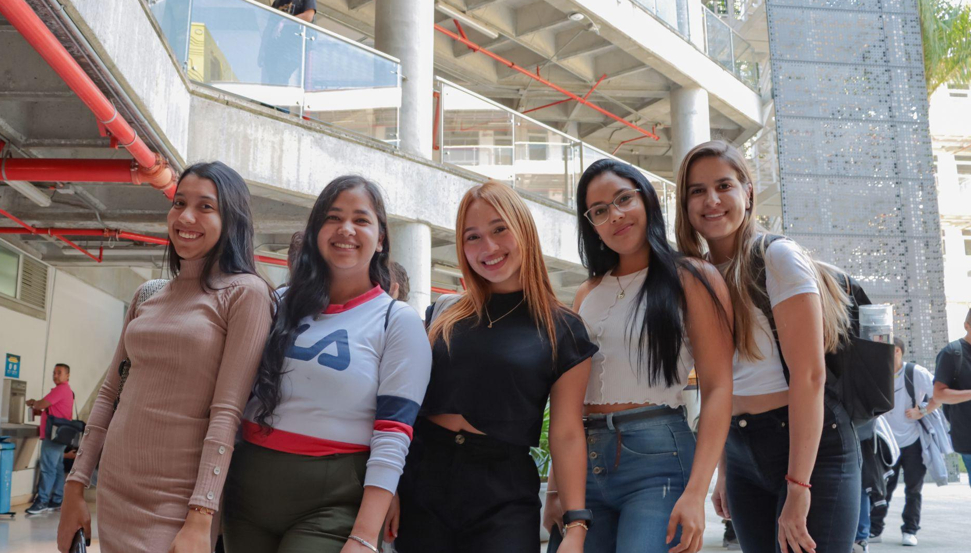
INTEGRANTES DEL GRUPO
Lisy zamara tamayo marin
Juan jose cardona garcia
Joharlys valentina reveron petit
Samy nicol olaya jimenez
Jehan stiven mena cordoba
XX

Slide 11


